Slide 1
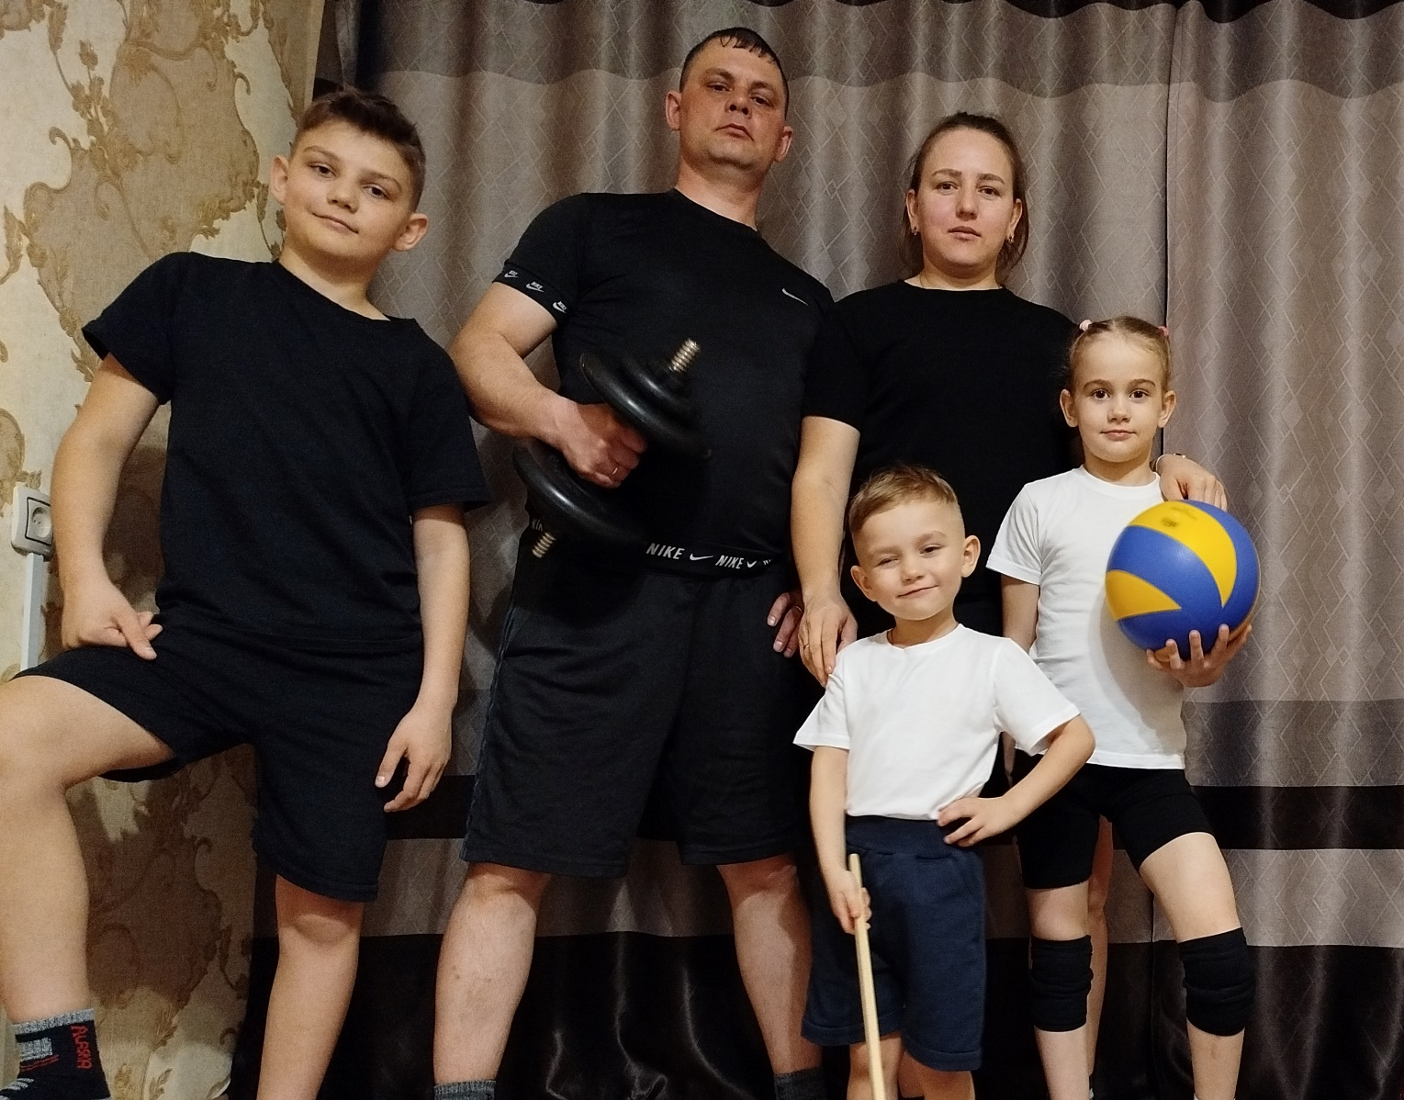
«Папа,мама,я-спортивная семья» Наша команда «Лучики»
Работу выполнила семья Селютиных
МОАУ «СОШ №23 г.Орска».
Руководитель: Родионова А.В.

Slide 2
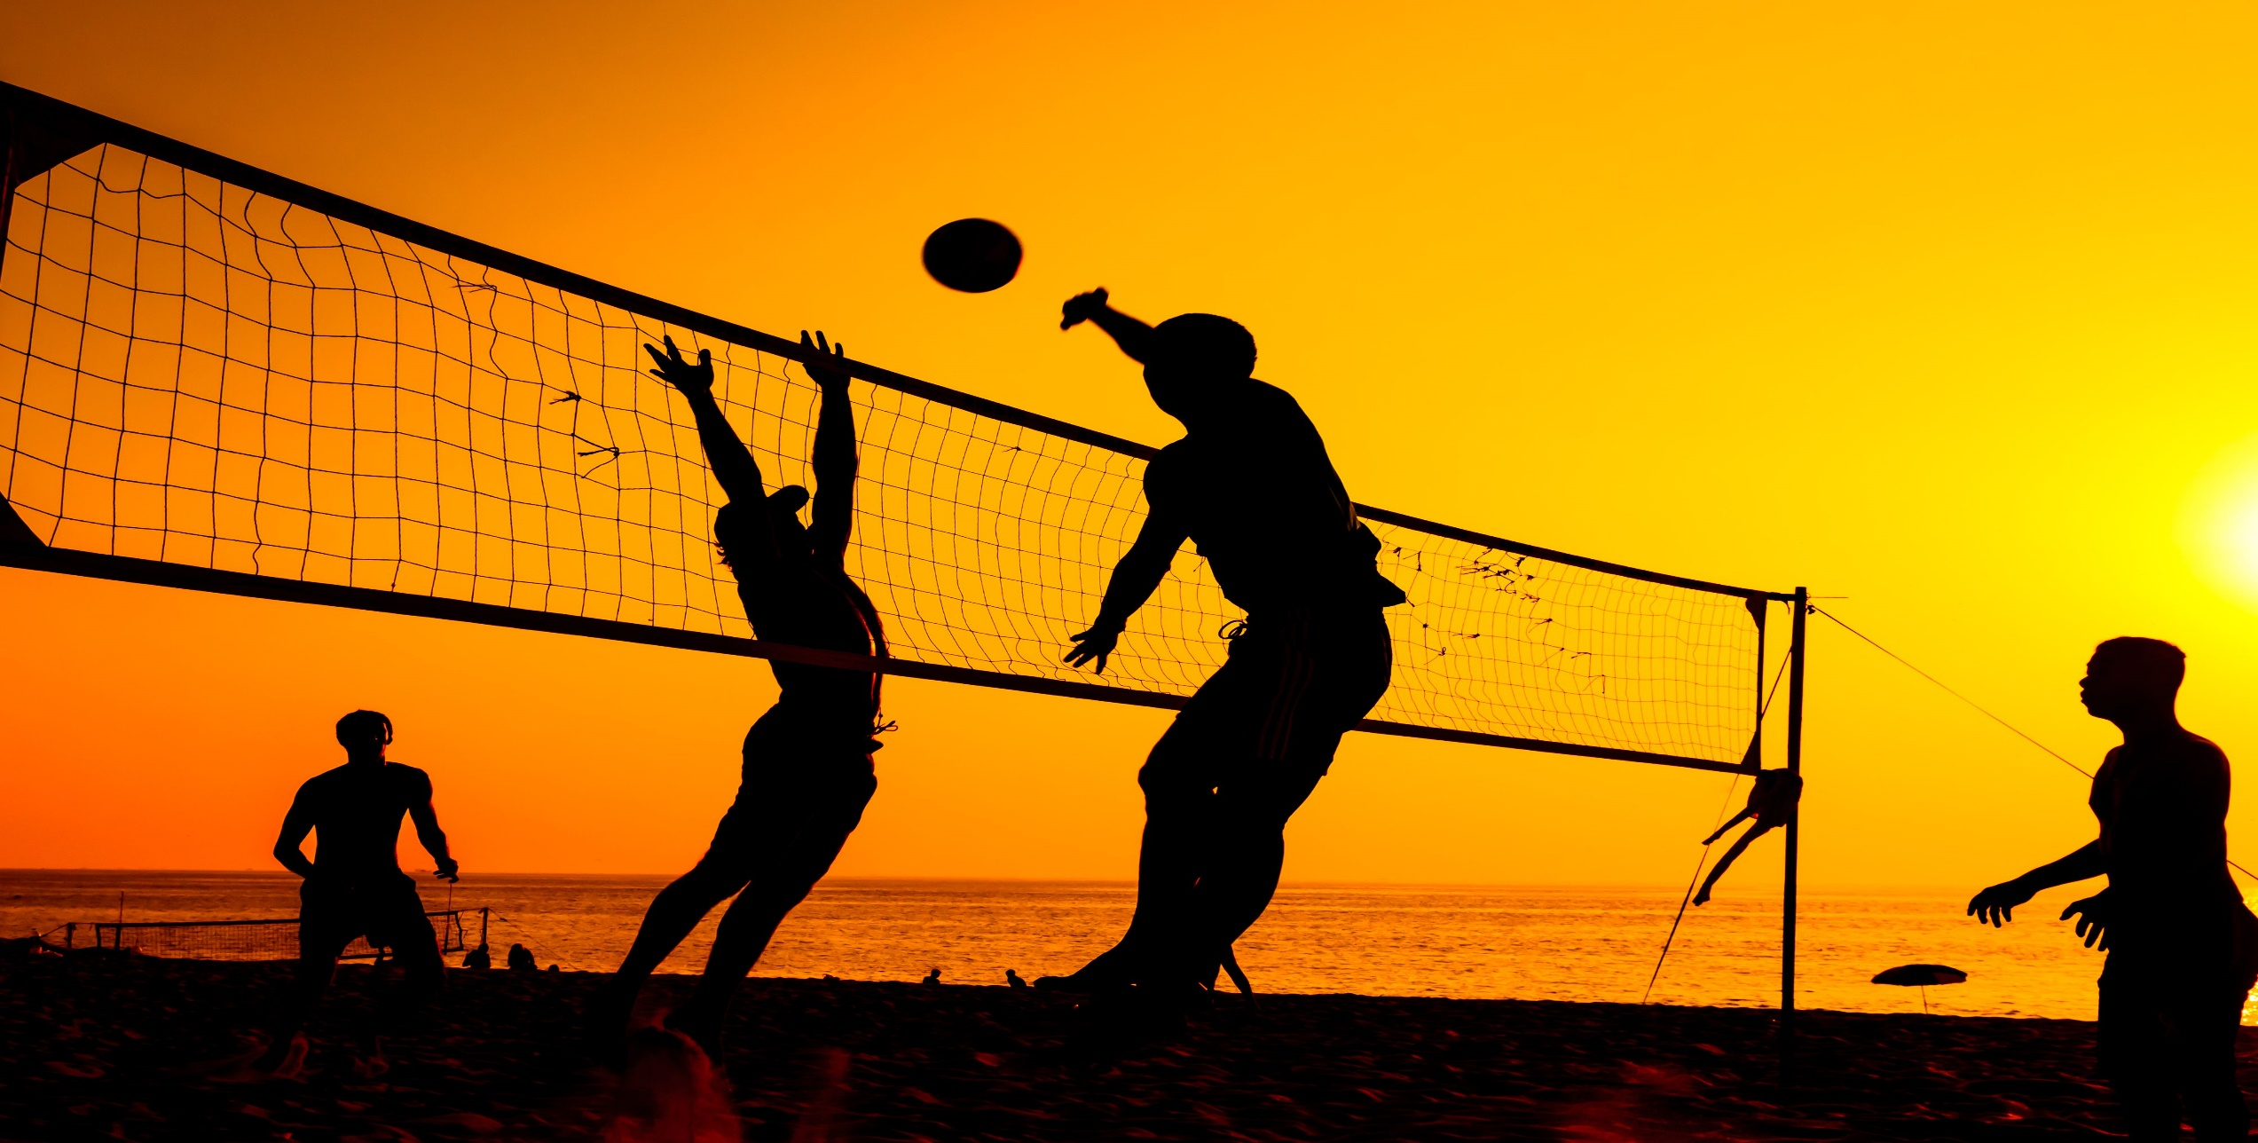
Наш «Наш любимый семейный вид спорта» «Волейбол»

Slide 5
